Slide 1
Periyodik Cihaz Ölçümü
Berat Tuğrul Uğurlu

Slide 2
Medikal Lineer Hızlandırıcılarda Kalite Kontrolü
Kalite kontorlün amacı ve önemi
Yayınlanmış klavuzlar ve yönergeler
AAPM TG142
Uygulanan testler
Test uygulama aralıkları
Tolerans değerleri
TBI kalite kontrolü
Müdahale seviyeleri

Slide 4
1) Kalite Kontorlün (QC) Amacı ve Önemi
Tedavi cihazlarının kabul değerlerinden sapmadığının temini
Tedavinin planlandığı gibi uygulanması
Tedavi güvenliğinin sağlanması
İlk yaklaşım: Her şeyi test edelim! (kaynak ve zaman israfı)
Sürdürülebilir değil!
Çözüm: QC testlerini optimize etmek (hata ayıklama, etki ve fayda-zarar-risk analizi, hasta güvenliğine odaklanmak, önleyici yaklaşım)

Slide 5
2) Yayınlanmış Klavuzlar ve Yönergeler

Slide 6
3) AAPM TG142
AAPM TG40’ın devamı
MLC, asimetrik jaw, dinamik wedge, EPID, KV ve CBCT görüntüleme ve solunum kontrolü
SRS, SBRT, IMRT ve TBI
VMAT yok !!!

Slide 7
4) AAPM TG142
TG40 ICRU ±5% hata payı yönergesini baz alıyordu
TG142 ise IEC, AAPM, ve ACMP’nin acceptance ve commissioning şartlarını baz alıyor.
Bu yönergelere göre elde edilen veriler TPS’lere cihaz değerleri olarak giriliyor.
Zamanla tedavi cihazı bu değerlerden uzaklaşabilir.
Olası sebepler: Elektronik-mekanik arıza, kaza veya waveguide, bending magnet gibi temel parçaların değiştirilmesi
Yapılması gereken: Periyodik QC

Slide 8
AAPM TG142
Testleri gerçekleştirenler: Fizikçiler, dozimetristler ve cihaz mühendisleri
Sorumlu kişi: Uzman sağlık fizikçisi

Slide 9
6) Günlük Ölçümler
Category | Procedure | Non-IMRT | IMRT | SRS/SBRT
Dosimetry | X-ray output constancy (all energies) | 3% | 3% | 3%
Dosimetry | Electron output constancy (weekly test) | 3% | 3% | 3%
Mechanical | Laser Localization | 2mm | 1.5mm | 1mm
Mechanical | Distance Indicator (ODI) @ iso | 2mm | 2mm | 1mm
Mechanical | Collimator size indicator | 2mm | 2mm | 1mm
Safety | Door Interlock | Functional | Functional | Functional
Safety | Door Closing Safety | Functional | Functional | Functional
Safety | Audiovisual monitors | Functional | Functional | Functional
Safety | Stereotactic area monitor | NA | NA | Functional
Safety | Radiation area monitor | Functional | Functional | Functional
Safety | Beam on indicator | Functional | Functional | Functional

Slide 10
7) Aylık Ölçümler
Category | Procedure | Non-IMRT | IMRT | SRS/SBRT
Dosimetry | X-ray output constancy | 2% | 2% | 2%
Dosimetry | Electron output constancy | 2% | 2% | 2%
Dosimetry | Backup monitor chamber constancy | 2% | 2% | 2%
Dosimetry | Typical dose rate constancy | NA | 2% | 2%
Dosimetry | Photon beam profile constancy | 1% | 1% | 1%
Dosimetry | Electron beam profile constancy | 1% | 1% | 1%
Dosimetry | Electron beam energy constancy | 2%/2mm | 2%/2mm | 2%/2mm
Mechanical | Light/Radiation field coincidence | 2mm/1% an a side | 2mm/1% an a side | 2mm/1% an a side
Mechanical | Light/Radiation field coincidence | 1mm/1% an a side | 1mm/1% an a side | 1mm/1% an a side
Mechanical | Distance check device for lasers compared with front pointer | 1mm | 1mm | 1mm
Mechanical | Gantry/collimator angels indicator | 1.0° | 1.0° | 1.0°
Mechanical | Accessory trays | 2mm | 2mm | 2mm
Mechanical | Jaw position indicators (symmetric) | 2mm | 2mm | 2mm
Mechanical | Jaw position indicators (asymmetric) | 1mm | 1mm | 1mm
Mechanical | Cross-hair centering (walkout) | 1mm | 1mm | 1mm
Mechanical | Treatment couch position indicators | 2mm/1.0° | 2mm/1.0° | 1mm/0.5°
Mechanical | Wedge placement accuracy | 2mm | 2mm | 2mm
Mechanical | Compensator placement accuracy | 1mm | 1mm | 1mm
Mechanical | Latching of wedges/blocking tray | Functional | Functional | Functional
Mechanical | Localization lasers | 2mm | 1mm | 1mm
Safety | Laser guard interlock | Functional | Functional | Functional

Slide 11
8) Beam Profile
doi:10.4236/ijmpcero.2016.51006.

Slide 12
9) Yıllık Ölçümler
Category | Procedure | Non-IMRT | IMRT | SRS/SBRT
Dosimetry | X-ray & Electron Flatness Change from Baseline | 1% | 1% | 1%
Dosimetry | X-ray and Electron symmetry change from baseline | 1% | 1% | 1%
Dosimetry | SRS arc rotation mode; MU setting vs delivered | NA | NA | 1.0MU or 2%
Dosimetry | SRS arc rotation mode; Gantry arc setting vs delivered | NA | NA | 1.0 degree or 2%
Dosimetry | X-ray/electron output calibration (TG-51) | 1% | 1% | 1%
Dosimetry | Spot check of field size dependent output factors | 2% for < 4x4cm² 1% for ≥ 4x4cm² | 2% for < 4x4cm² 1% for ≥ 4x4cm² | 2% for < 4x4cm² 1% for ≥ 4x4cm²
Dosimetry | Output factors for electron applicators | 2% | 2% | 2%
Dosimetry | X-ray beam quality (PDD₁₀ or TMR²⁰₁₀) | 1% | 1% | 1%
Dosimetry | Electron beam quality (R₅₀) | 1mm | 1mm | 1mm
Dosimetry | Physical Wedge Transmission Factor | 2% | 2% | 2%
Dosimetry | X-ray MU linearity (output constancy) | 2% ≥ 5MU | 5% (2-4MU), 2% ≥ 5MU | 5% (2-4MU), 2% ≥ 5MU
Dosimetry | Electron MU linearity (output constancy) | 2% ≥ 5MU | 2% ≥ 5MU | 2% ≥ 5MU
Dosimetry | X-ray output constancy vs dose rate | 2% | 2% | 2%
Dosimetry | X-ray output constancy vs gantry angle | 1% | 1% | 1%
Dosimetry | Electron output constancy vs gantry angle | 1% | 1% | 1%
Dosimetry | Electron and X-ray off-axis factor constancy vs gantry angle | 1% | 1% | 1%
Dosimetry | Arc Mode (expected MU, degrees) | 1% | 1% | 1%
Dosimetry | TBI/TSET mode | Functional | Functional | Functional
Dosimetry | PDD or TMR and OAF constancy | 1% (TBI) or 1mm PDD shift (TSET) | 1% (TBI) or 1mm PDD shift (TSET) | 1% (TBI) or 1mm PDD shift (TSET)
Dosimetry | TBI/TSET output calibration | 2% | 2% | 2%
Dosimetry | TBI/TSET accessories | 2% | 2% | 2%
Mechanical | Collimator rotation isocenter | 1mm | 1mm | 1mm
Mechanical | Gantry rotation isocenter | 1mm | 1mm | 1mm
Mechanical | Couch rotation isocenter | 1mm | 1mm | 1mm
Mechanical | Electron applicator interlocks | Functional | Functional | Functional
Mechanical | Coincidence of radiation and mechanical isocenter | 2mm | 2mm | 1mm
Mechanical | Table top sag | 2mm | 2mm | 2mm
Mechanical | Table angle | 1° | 1° | 1°
Mechanical | Table travel maximum range | 2mm | 2mm | 2mm
Mechanical | Stereotactic accessories, lockouts, etc | NA | NA | Functional
Safety | Follow manufacturer’s test procedures | Functional | Functional | Functional

Slide 13
10) Beam Quality - Photons
doi:10.4236/ijmpcero.2016.51006.

Slide 14
11) Beam Quality - Electrons
https://radiologykey.com/electron-beam-therapy/

Slide 15
12) Dynamic Wedge

Slide 16
13) MLC

Slide 17
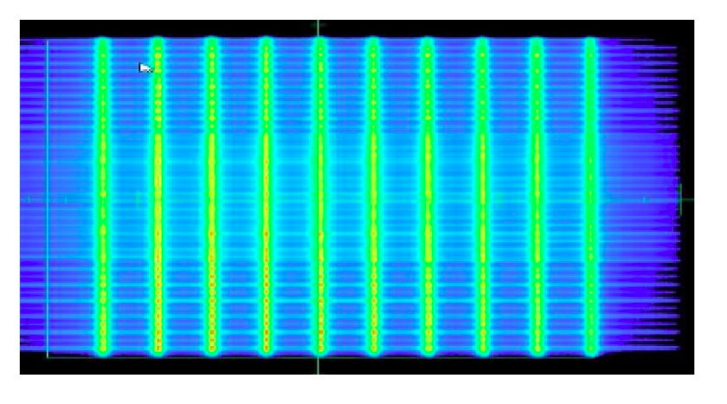
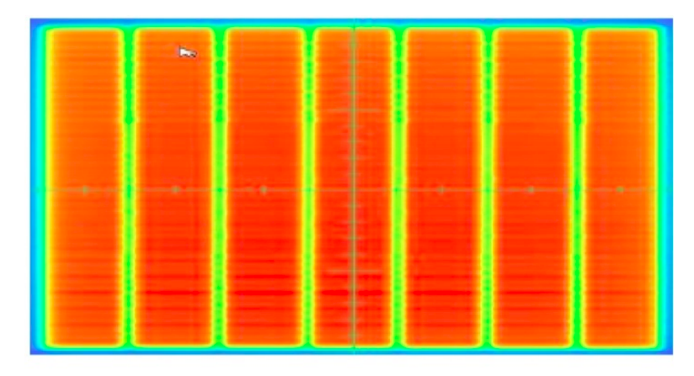
14) IMRT & RA MLC QA
Picket Fence Test

Slide 18
15) Görüntüleme Sistemleri - Günlük

Slide 19
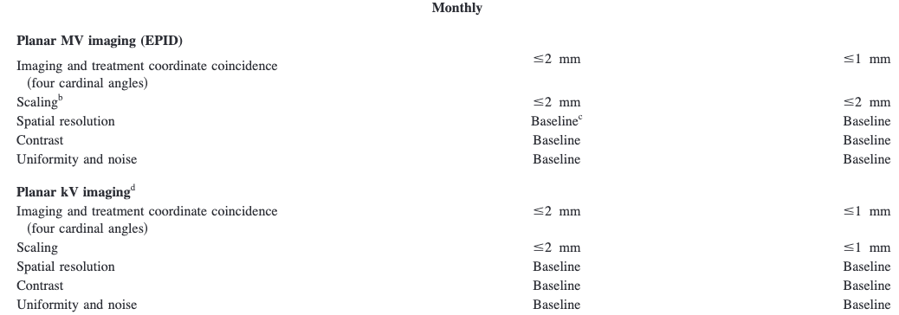
16) Görüntüleme Sistemleri – Aylık 1

Slide 20
17) Görüntüleme Sistemleri – Aylık 2

Slide 21
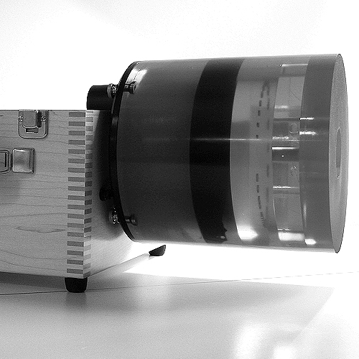
18) Catphan

Slide 22
19) Görüntüleme Sistemleri – Yıllık

Slide 23
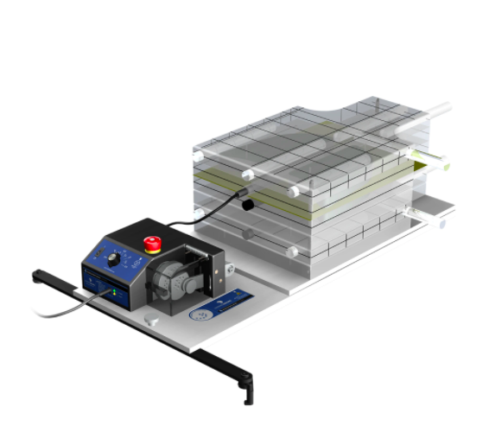
20) Solunum Kontrolü

Slide 24
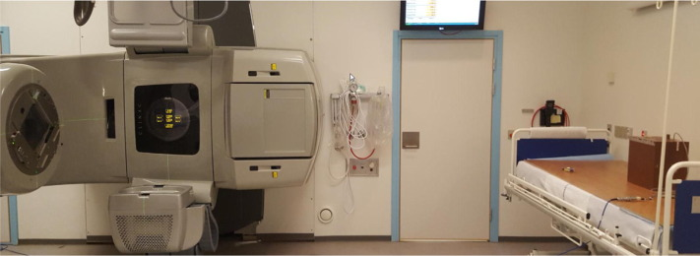
21) TBI & TSET
In vivo dozimetre
AAPM Report 17
OAF tutarlılığı ±1%
Output tutarlılığı ±2%

Slide 25
22) Müdahale Seviyeleri
Level 1 (Inspection action): Bazı veriler beklenenden farklı çıkmaya başlar. Sağlık fizikçisi bilgilendirilmeli ve ölçümler tekrarlanmalı (Tedavi devam eder)
Level 2 (Scheduled action): Tolerans değere ulaşan tekrarlayan ölçümlerde 1-2 gün içerisinde planlı müdahale gerçekleştirilmeli (Tedavi devam eder)
Level 3 (Immediate action): Güvenliği tehdit edici veya toleransın çok üzerinde dozimetrik sapmalarda tedavi sorun giderilene kadar durdurulmalıdır

Slide 26
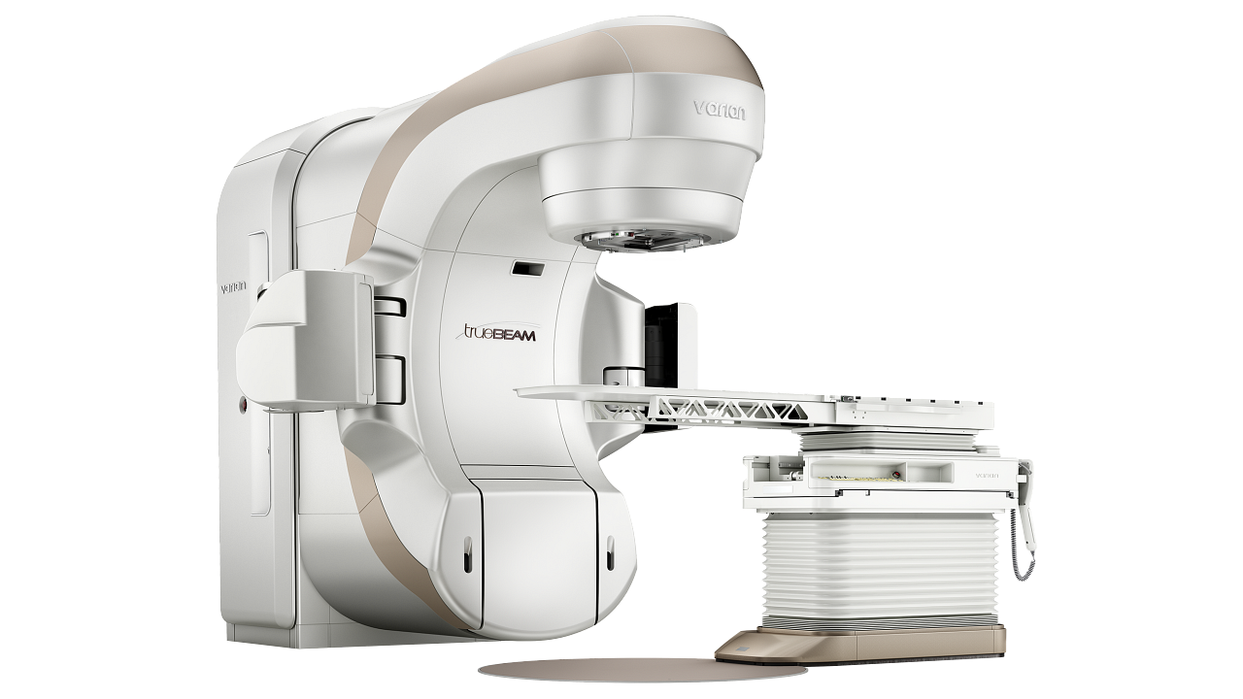
Teşekkürler…

